Slide 1
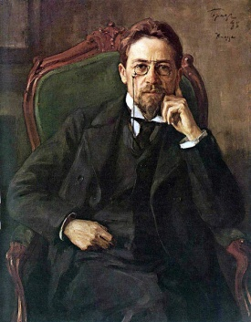
ТЕСТ ПО РАССКАЗУ
АНТОНА
ПАВЛОВИЧА
ЧЕХОВА

Slide 2
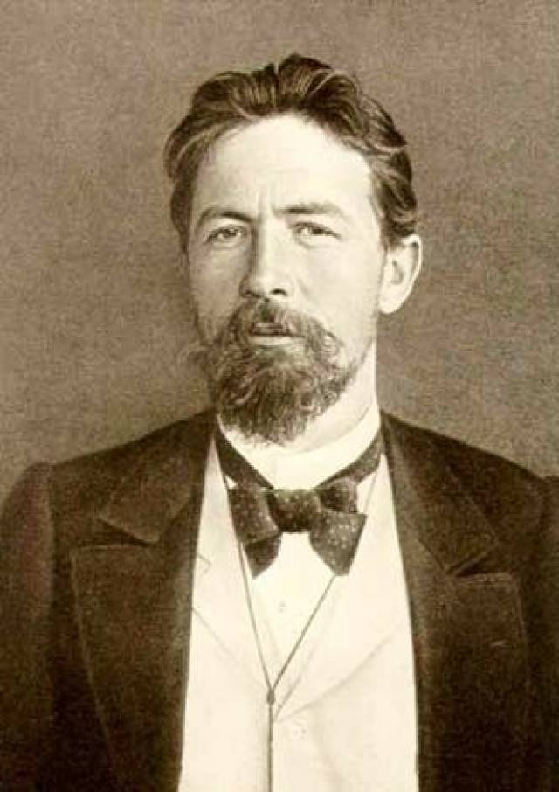
«Х
А
М
Е
Л
Е
О
Н»

Slide 3
Художественный приём, к которому прибегает Чехов при создании рассказа:
А) «говорящие фамилии»
Б) разговор «глухих»
В) художественное преувеличение
«говорящие фамилии»

Slide 4
Для полицейского надзирателя Очумелова важнее всего:
А) справедливость
Б) закон и порядок
В) угодить генералу
угодить генералу

Slide 5
Характерная черта художественного языка Чехова – это яркая деталь, объясняющая поведение персонажей и особенности их мироощущения. В рассказе «Хамелеон» такой деталью является:
А) новая шинель Очумелова, которую он то снимает, то надевает
Б) детали поведения толпы, осмеивающей Очумелова
В) конфискованные Очумеловым узелок и корзина с крыжовником
новая шинель Очумелова, которую он то снимает, то надевает

Slide 6
Чехов говорит о людях, подобных Очумелову:
А) осуждающе, гневно, разоблачая их беспринципность
Б) насмешливо, с сарказмом, не навязывая своего мнения
В) с грустью и пониманием
насмешливо, с сарказмом, не навязывая своего мнения

Slide 7
Смысл названия рассказа «Хамелеон» заключён:
А) во внешнем сходстве Очумелова с хамелеоном
Б) в том, как решается образ Очумелова, меняющего мнение в течение короткого времени, как меняет свою окраску хамелеон
В) в выборе Чеховым яркого, привлекающего внимание читателей заглавия, не имеющего никакого отношения к сюжету рассказа
в том, как решается образ Очумелова, меняющего мнение в течение короткого времени, как меняет свою окраску хамелеон

Slide 8
Окончательное решение Очумелова, разбирающего историю с Хрюкиным, зависит от того:
А) кому принадлежит собака, укусившая Хрюкина
Б) какое настроение будет у полицейского надзирателя
В) что говорит об этом закон
кому принадлежит собака, укусившая Хрюкина

Slide 9
Чехов говорил, что «всю жизнь по капле выдавливал из себя раба». Выберите ответ, который объясняет смысл сказанного Чеховым:
А) писатель боролся с рабством в себе
Б) писатель стремился к совершенству
В) писателя интересовала судьба каждого человека, и он хотел, чтобы люди уважали себя и свое достоинство
писатель боролся с рабством в себе

Slide 10
«Я покажу вам, как собак распускать! Пора обратить внимание на подобных господ, не желающих подчиняться постановлениям!»- объявляет Очумелов собравшемуся на площади народу. В своей речи он употребляет:
А) канцеляризмы
Б) фразеологизмы
В) просторечные слова
канцеляризмы

Slide 11
Рассказы Чехова, словно песни птицы, были короткими. Но исключительно ёмкими и содержательными. Они учили главному – быть настоящим человеком!
Я желаю вам, ребята, учиться у Чехова. Читать и перечитывать рассказы этого писателя и каждый раз открывать в них что-то новое и полезное!

Slide 12
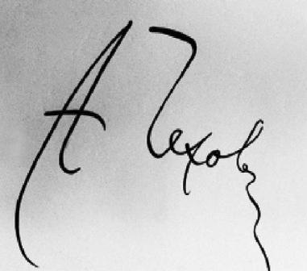
«В человеке должно быть всё прекрасно: и лицо, и одежда, и душа, и мысли.

